Slide 1
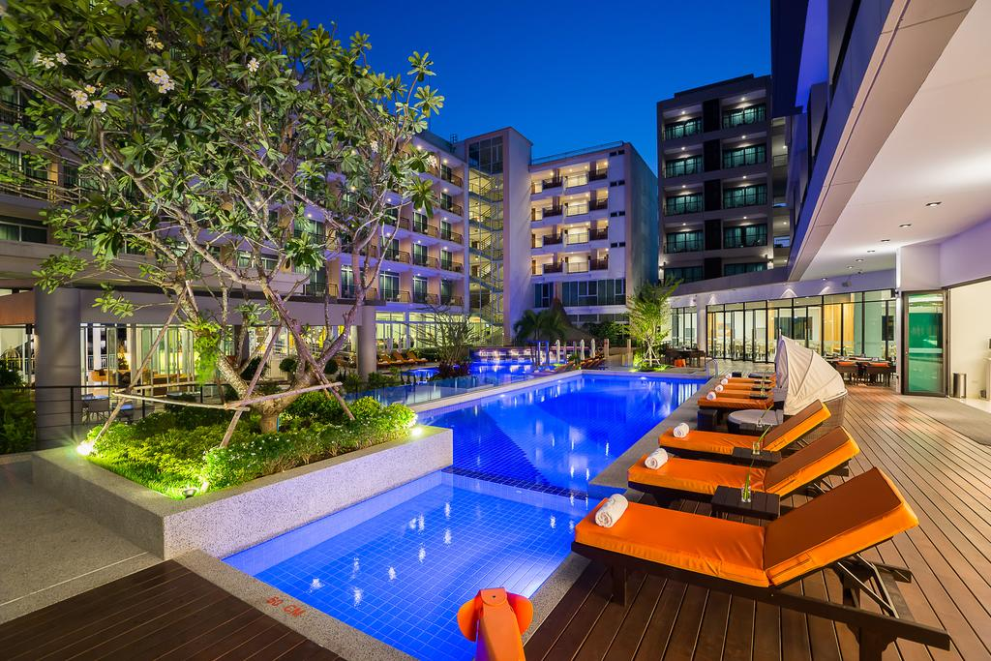
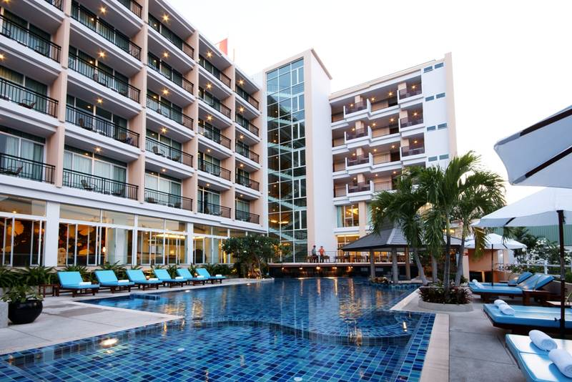

Analysis data of Hotel & Resort

Slide 2
แหล่งที่มาของข้อมูล
ข้อมูลเปรียบเทียบการเข้าพักและยกเลิกการจอง ระหว่าง โรงแรมในเมือง และ โรงแรมรีสอร์ท ในช่วง กรกฎาคม 2015 – สิงหาคม 2017 อ้างอิงจาก บทความ Hotel Booking Demand Datasets ในหนังสือ Data in Brief เล่มที่ 22, กุมภาพันธุ์ 2019 เขียนโดย Nuno Antonio, Ana Almeida, Luis Nunes
https://www.kaggle.com/jessemostipak/hotel-booking-demand

Slide 3
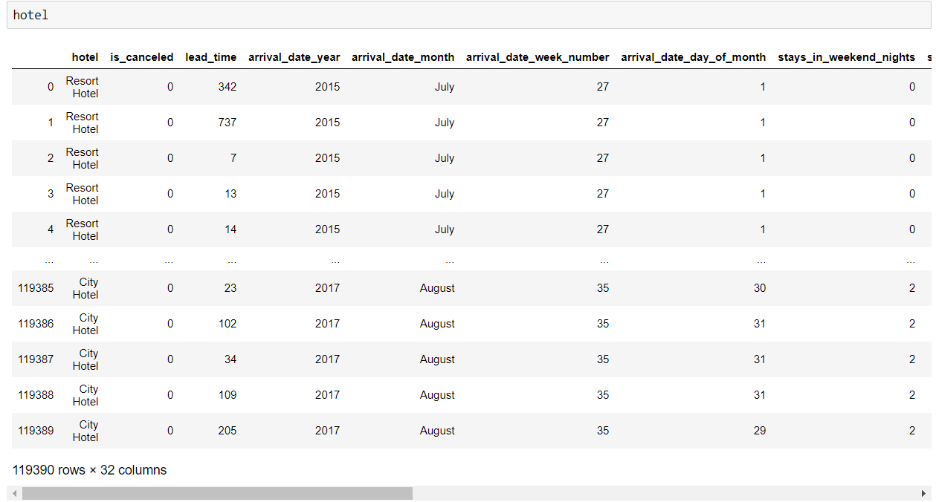
ตัวอย่างข้อมูล

Slide 4
คำอธิบายข้อมูลตามคอลัมน์
Hotel คือ ประเภทของโรงแรมแบ่งเป็น Resort Hotel(โรงแรมรีสอร์ท) และ City Hotel(โรงแรมในเมือง)
is_canceled คือ การแสดงข้อมูลว่าการจองถูกยกเลิกหรือไม่โดยที่แบ่งเป็น 1(ถูกยกเลิก) และ 0(ไม่ถูกยกเลิก)
lead_time คือ วันที่ผ่านไประหว่างวันที่มีการจองเข้าสู่ระบบ PMS และ วันที่มาถึง
arrival_date_year คือ ปีที่มาเข้าพักที่โรงแรม
arrival_date_month คือ เดือนที่มาเข้าพักที่โรงแรม
arrival_date_week_number คือ จำนวนสัปดาห์ในปีที่มาเข้าพักที่โรงแรม
arrival_date_day_of_month คือ วันที่ที่มาเข้าพักที่โรงแรม
stays_in_weekend_nights คือ จำนวนวันที่มีการจอง หรือ เข้าพัก ค้างคืนในโรงแรมช่วงวันสุดสัปดาห์(วันเสาร์ และ วันอาทิตย์)

Slide 5
คำอธิบายข้อมูลตามคอลัมน์
stays_in_week_nights คือ จำนวนวันที่มีการจอง หรือ เข้าพัก ค้างคืนในโรงแรมช่วงวันธรรมดา(วันจันทร์ถึงวันศุกร์)
adults คือ จำนวนผู้ใหญ่ที่มาเข้าพัก
children คือ จำนวนเด็กที่มาเข้าพัก
babies คือ จำนวนทารกที่มาเข้าพัก
meal คือ ประเภทอาหารที่มีการจองไว้ แบ่งเป็น SC(ไม่มีอาหาร), BB(อาหารเช้า), HB(อาหารเช้าและอีกมื้อ), FB(อาหารเช้า, อาหารกลางวัน, อาหารเย็น)
country คือ ประเทศที่มา
market_segment คือ การแบ่งส่วนตลาด โดยที่ TA หมายถึง Travel Agents และ TO หมายถึง Tour Operators
distribution_channel คือ ช่องทางการซื้อ โดยที่ TA หมายถึง Travel Agents และ TO หมายถึง Tour Operators

Slide 6
คำอธิบายข้อมูลตามคอลัมน์
is_repeated_guest คือ การแสดงข้อมูลว่าลูกค้าที่มาพักเคยมาพักหรือไม่โดยที่แบ่งเป็น 1 (เคยมาพัก) และ 0(ไม่เคยมาพัก)
previous_cancellations คือ จำนวนครั้งที่ถูกยกเลิกการจองก่อนหน้าการจองรอบปัจจุบัน
previous_bookings_not_canceled คือ จำนวนครั้งที่ไม่ถูกยกเลิกการจองก่อนหน้าการจองรอบปัจจุบัน
reserved_room_type คือ ประเภทห้องที่มีการจองไว้
assigned_room_type คือ ประเภทห้องที่เข้าพัก
booking_changes คือ จำนวนรอบที่มีการแก้ไขการจองตั้งแต่วันที่มีการจองเข้าสู่ระบบ PMS จนถึงวันที่มาเข้าพัก หรือ วันที่ยกเลิก
deposit_type คือ ประเภทของเงินค้ำประกันการจอง โดยแบ่งเป็น No Deposit(ไม่มีเงินค้ำประกัน),NonRefund(ขอเงินคืนไม่ได้),Refundable(ขอเงินคืนได้)
agent คือ รหัสของ Travel Agents ที่ทำการจอง

Slide 7
คำอธิบายข้อมูลตามคอลัมน์
company คือ รหัสของบริษัทที่ทำการจอง
days_in_waiting_list คือ วันที่รอการยืนยันการจองจากทางโรงแรม
customer_type คือ ประเภทการจอง แบ่งเป็น Contract, Group, Transient, Transient-party
adr คือ รายได้เฉลี่ยต่อวันโดยหามาจาก เงินที่ได้/จำนวนวันที่ค้างคืน
required_car_parking_spaces คือ จำนวนที่จอดรถที่ลูกค้าต้องการ
total_of_special_requests คือ จำนวนคำขอพิเศษจากลูกค้าเช่น เตียงคู่ หรือ ขอชั้นสูง
reservation_status คือ สถานการณ์จองบ่งเป็น Canceled(ยกเลิกการจอง), Check-Out(เข้าพักและออกไปแล้ว), No-Show(ไม่ได้เข้าพักและไม่มีการติดต่อโรงแรม)
reservation_status_date คือ วันที่สถานการณ์การจองครั้งล่าสุดบันทึกไว้

Slide 8
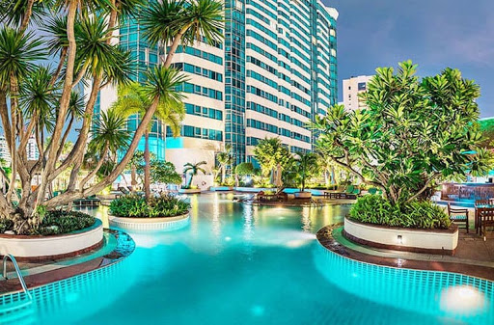
สาเหตุที่มาของการเลือกข้อมูลชุดนี้
มีการเก็บข้อมูลในระยะเวลานานเพียงพอที่จะสามารถวิเคราะห์ข้อมูลที่แม่นยำได้ และมีข้อมูลจำนวนมากทำให้สามารถวิเคราะห์ได้หลายเรื่อง เช่น ช่วงเวลาที่ควรไปเข้าพักที่สุด, โรงแรมที่สามารถยอมรับคำขอพิเศษได้ดีที่สุด
สิ่งที่น่าสนใจจากการวิเคราะห์ข้อมูลเบื้องต้น
คอลัมน์ adr หากไม่มีการเข้าพักค้างคืนจะทำให้รายรับกลายเป็น 0

Slide 9
คำถามองค์ความรู้เชิงลึก
สาเหตุที่น่าสนใจของคำถามองค์ความรู้เชิงลึก
1. จำนวนผู้เข้าพักแต่ละช่วงวัยส่งผลต่อการเลือกจองอาหารแต่ละประเภทมากแค่ไหน
2. โอกาสในการยกเลิกการจองโรงแรมของการจองล่วงหน้ามากกว่า 1 ปี การจองแบบไม่มีเด็กและทารก การจองแบบคืนเงินได้ ในแต่ละเดือนของแต่ละปีมีมากเท่าไร
3. ปัจจัยที่ส่งผลในการยกเลิกโรงแรม
1. จำนวนผู้เข้าพักแต่ละช่วงวัยส่งผลต่อการเลือกจองอาหารแต่ละประเภทมากแค่ไหน เพื่อเป็นการวิเคราะห์จำนวนการจัดเตรียมอาหารสำหรับแขกที่เข้าพักโดยดูจากจำนวนและวัยของผู้เข้าพักในโรงแรม
2. โอกาสในการยกเลิกการจองโรงแรมของการจองล่วงหน้ามากกว่า 1 ปี การจองแบบไม่มีเด็กและทารก การจองแบบคืนเงินได้ ในแต่ละเดือนของแต่ละปีมีมากเท่าไร ดูความเสี่ยงในการโดนยกเลิกโรงแรมโดยเริ่มวิเคราะห์จากกลุ่มตัวอย่างข้างต้น
3. ปัจจัยที่ส่งผลในการยกเลิกโรงแรม เพื่อวิเคราะห์หาสาเหตุที่ส่งผลมากที่สุดสำหรับการโดนยกเลิกการจอง

Slide 10
กระบวนการได้มาซึ่งองค์ความรู้
1. จำนวนผู้เข้าพักแต่ละช่วงวัยส่งผลต่อการเลือกจองอาหารแต่ละประเภทมากแค่ไหน
จัดกลุ่มของผู้ใหญ่ เด็ก และ ทารกที่มาเข้าพัก โดย 0 หมายถึงไม่มีเข้าพัก 1 หมายถึงเข้าพัก 1-5 คน และ 2 หมายถึงเข้าพักมากกว่า 5 คน
เช็คจำนวนว่าแต่ละกลุ่มจองอาหารแบบไหนเป็นจำนวนเท่าไหร่
เอาไปหารจำนวนทั้งหมด และ แปลงเป็นร้อยละ
พล็อตกราฟเปรียบเทียบ
2 . โอกาสในการยกเลิกการจองโรงแรมของการจองล่วงหน้ามากกว่า 1 ปี การจองแบบไม่มีเด็กและทารก การจองแบบคืนเงินได้ ในแต่ละเดือนของแต่ละปีมีมากเท่าไร
เช็คว่าในแต่ละปีมีเดือนไหนบ้างที่มีการจอง
หาจำนวนการยกเลิกการจองที่เข้าเงื่อนไขที่กำหนด
เอาไปหารจำนวนที่เข้าพักทั้งหมดในเดือนนั้น และ แปลงเป็นร้อยละ
พล็อตกราฟเปรียบเทียบ
3. ปัจจัยที่ส่งผลต่อการยกเลิกโรงแรม
หาค่า nan
แทนค่า nan
เปลี่ยน agent, company, booking.previous_cancellations, previous_bookings_not_canceled, days_in_waiting_list ให้เป็น 0,1 โดย 0 คือ ไม่มี และ 1 คือ มี
หาค่า column ที่เป็น continuousbooking และ qualitativebooking
ตั้งค่าให้ค่าข้างต้นเป็น list
หาค่าที่หลุดเกินค่าเกาะกลุ่ม และ แปลงค่าให้เป็นค่าสูงสุดที่เกาะกลุ่ม
พล็อตกราฟดูช่องที่สีเข้มที่สุดใน column is_canceled

Slide 11
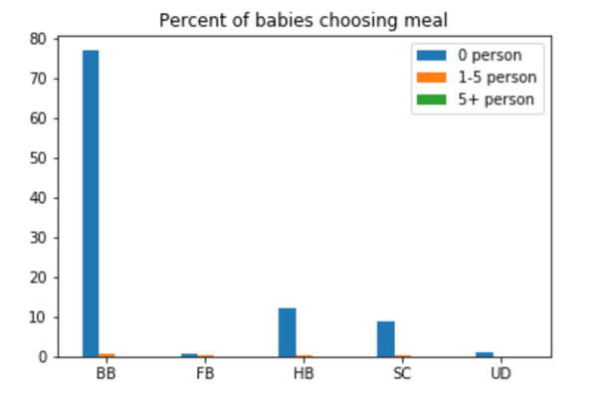
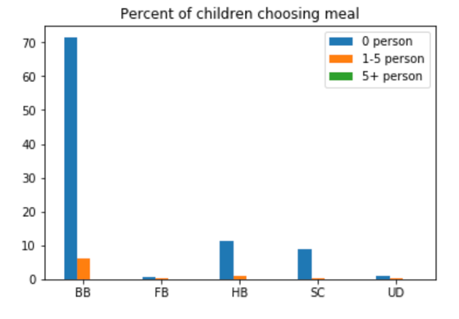
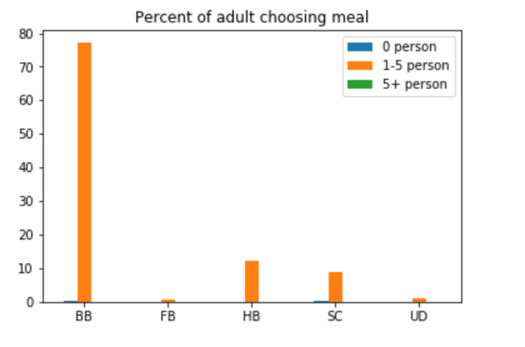
ผลลัพธ์องค์ความรู้ที่ได้
1.จำนวนผู้เข้าพักแต่ละช่วงวัยส่งผลต่อการเลือกจองอาหารแต่ละประเภทมากแค่ไหน

Slide 12
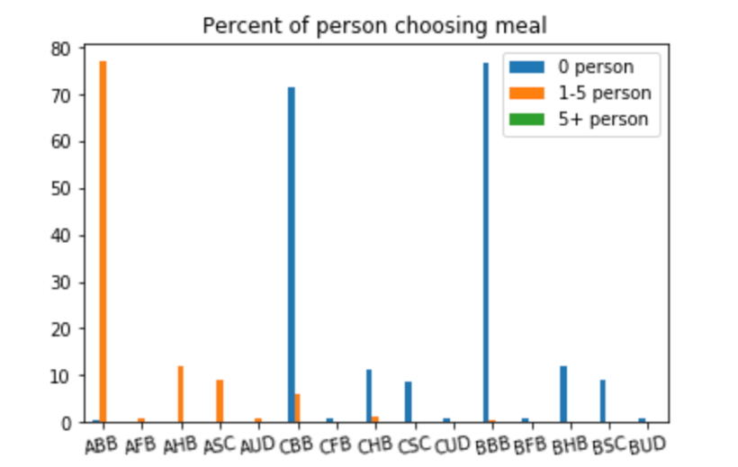
ผลลัพธ์องค์ความรู้ที่ได้
ส่งผลไม่มากนัก เนื่องจากผู้เข้าพักทุกช่วงวัยส่วนมากแล้วมักจะเลือก BB อยู่แล้ว ส่วนอาหารประเภทที่เหลือจะแตกต่างกันที่จำนวนนิดหน่อย
เมื่อร่วมกันเป็นภาพรวมแล้วจะได้กราฟนี้

Slide 13
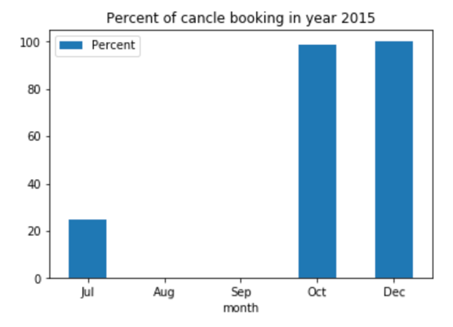
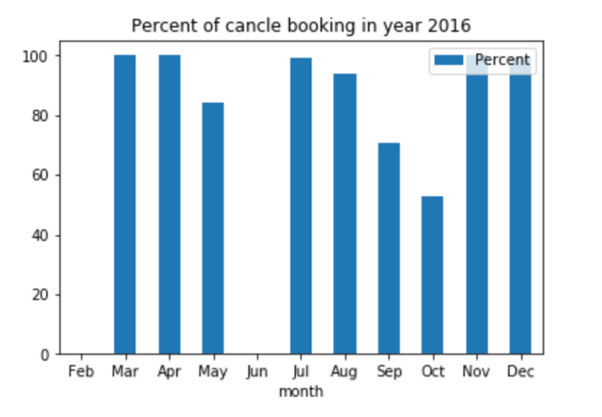
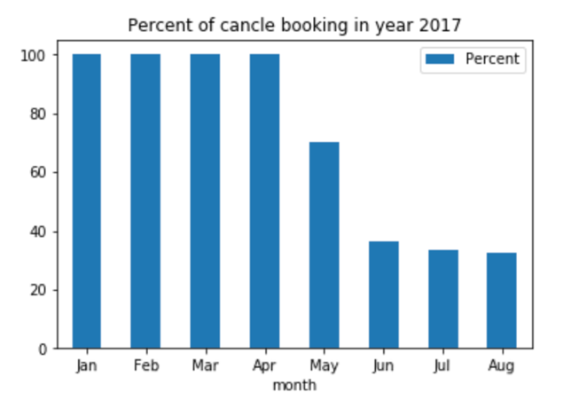
ผลลัพธ์องค์ความรู้ที่ได้
2.โอกาสในการยกเลิกการจองล่วงหน้าของ การจองล่วงหน้ามากกว่า 1 ปี , การจองแบบไม่มีเด็กและทารก และ การจองแบบคืนเงินได้ ในแต่ละเดือนของปีมีมากเท่าไร
ปี 2016 เดือน 2 , 6 มีโอกาส 0%
เดือน 3 , 4 , 7 , 11 , 12 มีโอกาส 100%
เดือน 5 มีโอกาส 80% เดือน 8 มีโอกาส 90%
เดือน 9 มีโอกาส 65 % เดือน 10 มีโอกาส 50%
ปี 2015 เดือน 6 มีโอกาส 25%
เดือน 10 , 12 มีโอกาส 100%
ปี 2017 เดือน 1,2,3,4 มีโอกาส 100%
เดือน 5 กว่า 70% เดือน 6, 7, 8 กว่า 30%

Slide 14
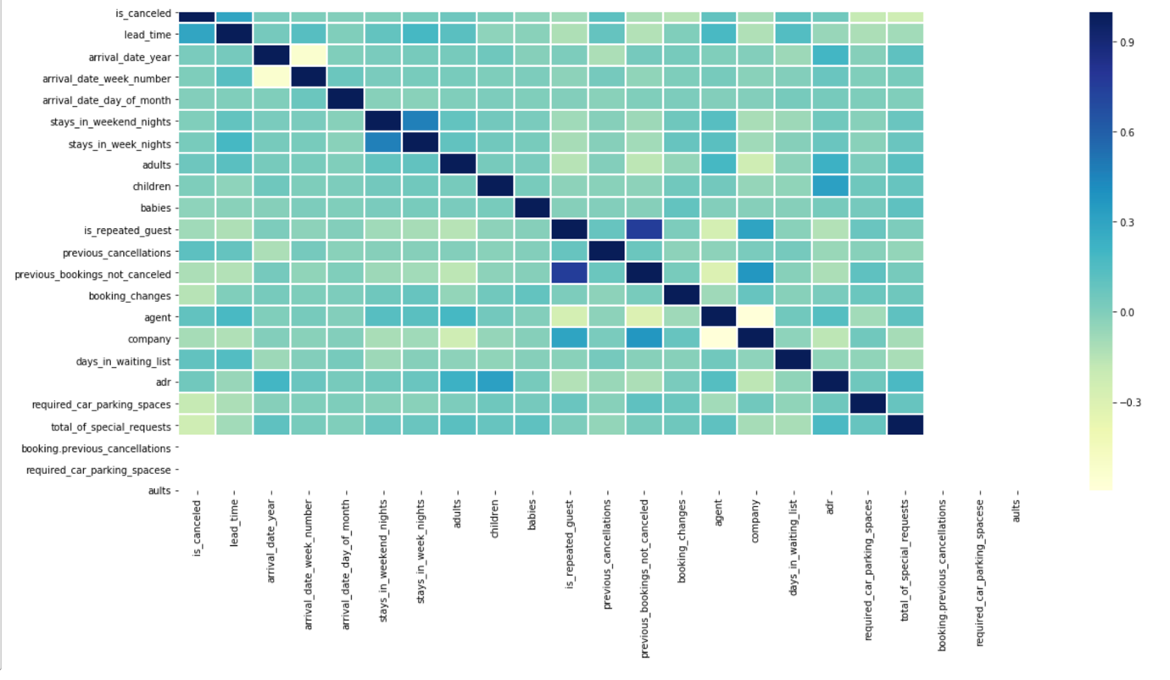
ผลลัพธ์องค์ความรู้ที่ได้
3.ปัจจัยที่ส่งผลต่อการยกเลิกโรงแรม
ปัจจัยที่ส่งผลต่อการยกเลิกโรงแรม คือ lead_time , previous_cancellations และ agent,days_in_waiting_list

